Slide 1
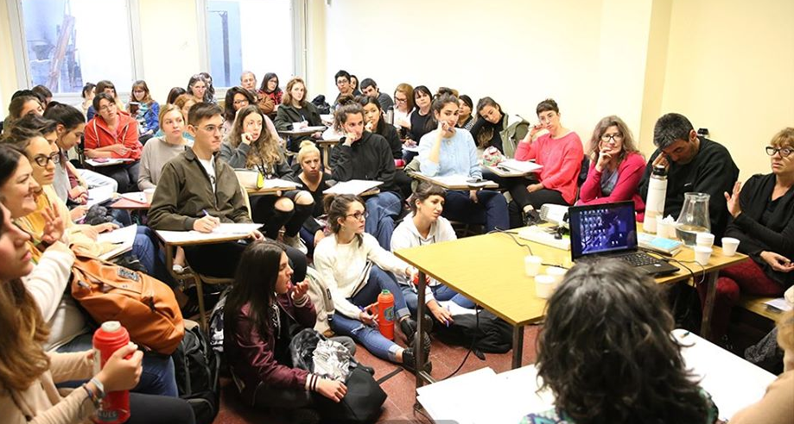
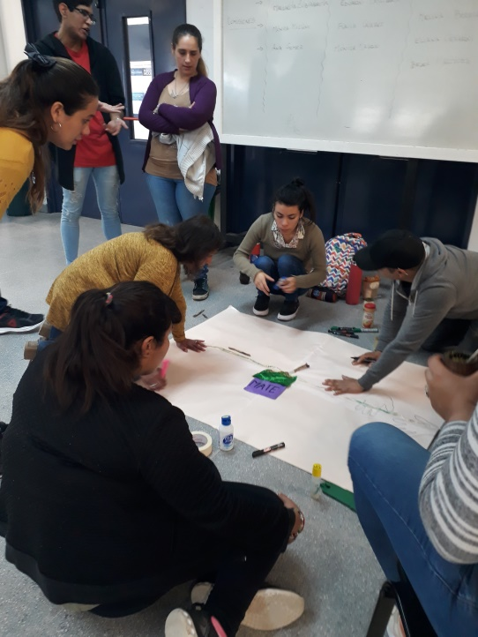
¿Sos Trabajador/a Social?
¿Querés participar en la formación de futuros/as colegas?
Proponé un Centro de Prácticas
Escribinos a: talleres@sociales.uba.ar

